Slide 1
Corporate Culture Loyalty
企业文化忠诚篇
受人之托 忠人之事
忠诚不谈条件、忠诚不讲回报、忠诚是一种义务、忠诚是一种责任、忠诚是一种操守、忠诚是人生最重要的品质
汇报人：PPT818
汇报时间：20XX年

Slide 2
目录
忠诚是什么
壹
CONTENTS
贰
为什么人最宝贵的是忠诚
叁
如何体现自己的忠诚

Slide 3
壹
忠诚是什么
对国家、民族、企业、职业、角色、家庭、朋友、自己尽心尽力;
绝对忠诚、基本忠诚、不够忠诚、背叛

Slide 4
https://www.PPT818.com/
1、忠诚的定义：
对，人和事，尽心尽力
2、忠诚的对象：
国家、民族、企业、职业、角色、家庭、朋友、自己
3、忠诚的层次：
绝对忠诚、基本忠诚、不够忠诚、背叛
Notes:
你寻求帮助了吗?

Slide 5
贰
为什么人最宝贵的是忠诚
曾子曰：吾日三省吾身，为人谋而不忠乎？与朋友交而不信乎？传不习乎？
忠诚赋予你工作的激情，忠诚的人感觉工作是享受

Slide 6
1、忠诚是伦常大道之一
君
天
师
地
亲

Slide 7
五伦关系
夫妇有别
父子有亲
长幼有序
君臣有义
朋友有信
Notes:
赵氏孤儿.晋灵公时,武臣屠岸贾与文臣赵盾不和,命赵朔自杀,程婴,韩厥,公孙杵臼

Slide 8
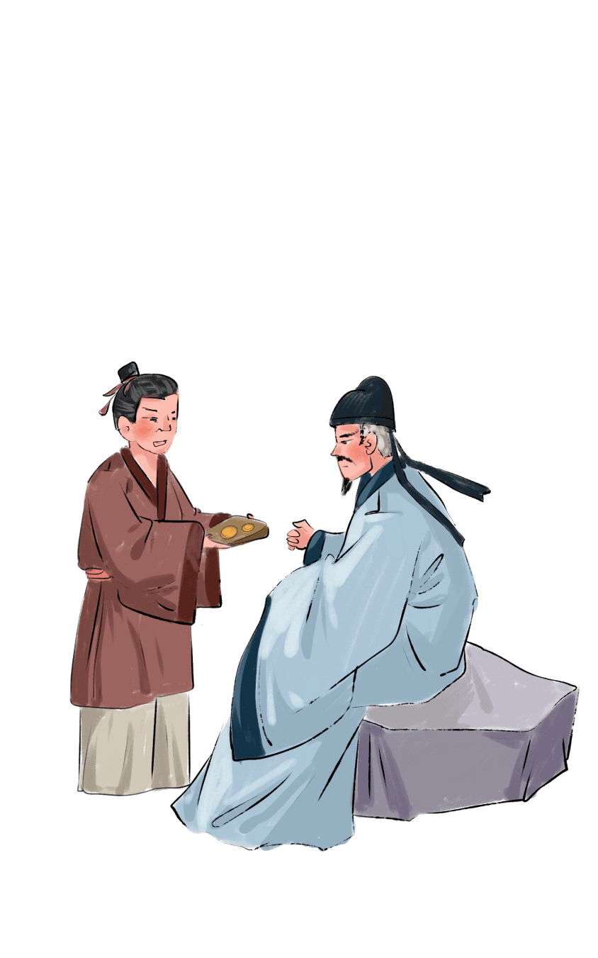
君则敬 臣则忠
定公问：君使臣，臣事君，如之何？
孔子对曰：君使臣以礼，臣事君以忠。
PPT下载 http://www.1ppt.com/xiazai/

Slide 9
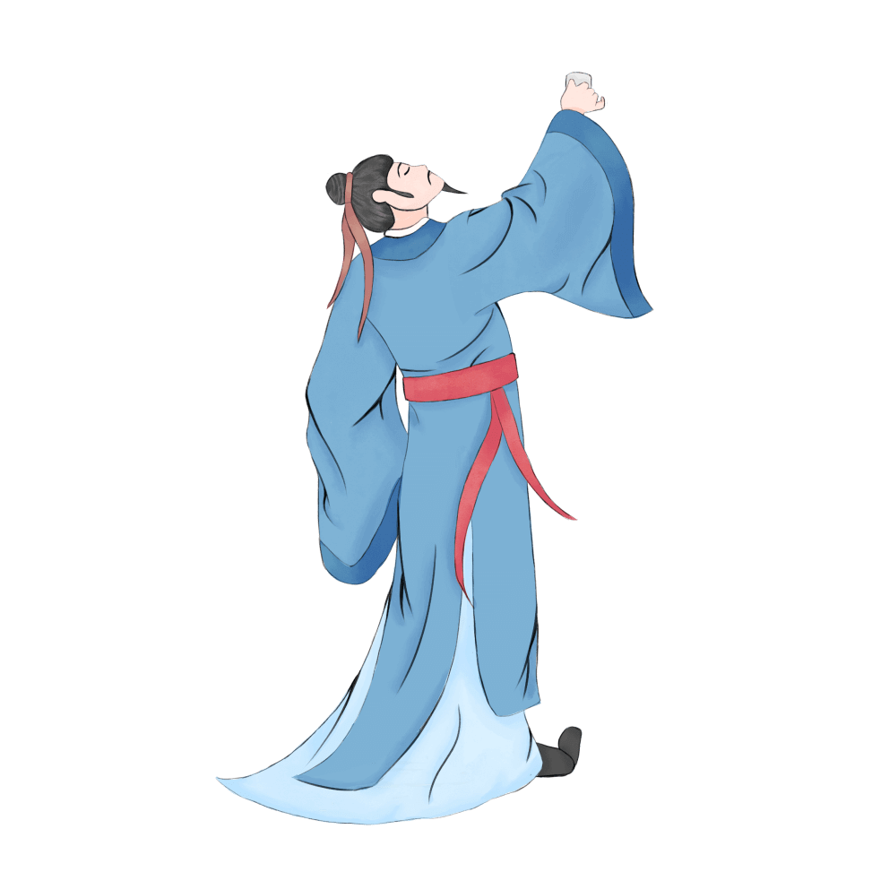
曾子曰：吾日三省吾身，为人谋而不忠乎？与朋友交而不信乎？传不习乎？

Slide 10
人生四大教育
01.家庭教育
02.宗教教育
03.学校教育
04.社会教育

Slide 11
2、忠诚是人安身立命之本
人才类别矩阵图
A人材
B人财
忠诚度
C人在
D人才
F人渣
E人债
能力

Slide 12
能力与价值关系示意图
计划能力
组织能力
技术能力
语言表达能力
解决问题能力
价值
忠诚能力
Notes:
https://www.ypppt.com/

Slide 13
3、不忠诚的原因
01 利益驱使
02 是非模糊
03 传统文化的断层

Slide 14
忠诚的回报
忠诚
个人
企业
事业,前途,荣誉,财富

Slide 15
背叛的回报
个
人
背叛
企
业
法律制裁,道德谴责
出卖机密或其他
金钱,鄙视
第三方企业
Notes:
双料博士,牛津法律,哈佛工商,93年计算机公司市场总监,半年出卖市场开发机密,制药策划总监,三个月出卖新药开发资料,电气公司总裁,拉出骨干自己当老板,半年后关门,93年到98年,21个企业

Slide 16
美国海军陆战队忠诚宣言
忠诚不谈条件
忠诚不讲回报
忠诚是一种义务
忠诚是一种责任
忠诚是一种操守
忠诚是人生最重要的品质
海军陆战队首先不会给你什么
但你要给海军陆战队绝对的忠诚
如果你给了海军陆战队绝对的忠诚
海军陆战队就会给你终生的荣誉
自行插入相关图片

Slide 17
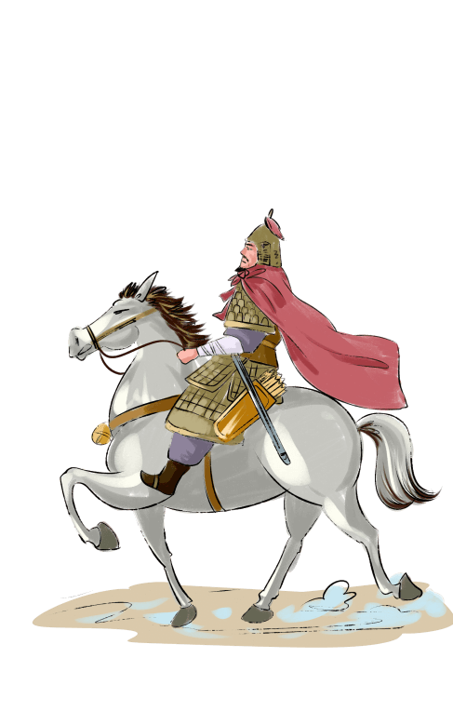
4、忠诚的最大受益者---自己
忠诚赢得信任
忠诚能赢得财富
忠诚能赢得更大的发展空间
忠诚能提升个人价值
Notes:
珠海保安

Slide 18
忠于公司的十大理由
因为你是公司职员。
给予公司忠诚，你才能得到公司忠诚的回报。
公司发展了，你得到的回报将会更多。
个人价值，需要通过公司成果来证明和体现。
忠诚是造就你职业声誉和个人品牌最重要的因素。
公司给了你一个饭碗，一个发展的机会，一个施展才华的舞台，你应当感恩。
忠诚赋予你工作的激情，忠诚的人感觉工作是享受，不忠诚的人感觉工作是苦役。
只有忠诚于公司，努力为公司工作，你的才华才不会浪费，不会贬值，不会退化。
只有忠诚的人，才能够找到归宿感，公司是你工作的归宿。
没有人喜欢不忠诚的人，没有哪一个公司欢迎不忠诚的员工。
Notes:
麦克蒂罗

Slide 19
忠于公司的十大回报
让你的才华有一个施展的天地，忠诚的人从来不会怀才不遇。
获取公司、老板、上司、同事对你的忠诚。
让你有一个稳定的工作，而不至于象不忠诚的人那样总是漂泊。
让你受到老板的重视，有机会成为老板重点培养的对象，从而获得提升。
让你比不忠诚的人获取更多的物质回报。
让你工作精益求精，成为专家级人物。
让你分享公司的荣誉，并从内心深处体会到这份荣誉带来的快乐，而不忠诚的人根本不可能体会到它。
让你的能力，品质随着企业的发展而成长，让你的个人品牌更具价值。
让你在人才市场上更具竞争力，让你的名字更具含金量。
让你面临更多的机会，老板总是乐意把机会让给忠诚的人，忠诚的人会被企业争相聘用。

Slide 20
叁
如何体现自己的忠诚
总是站在公司的立场开展行动，即使无人知道的情况下，也会主动维护公司的利益。
为了得到某个职位，自己一味地承诺，却不关注这个岗位的职责。

Slide 21
识别忠诚的五项标准
1 具有无私奉献的精神，在个人利益上不会斤斤计较。
2 勇于承担责任，有任务不推委，工作出现失误不找借口。
3 总是站在公司的立场开展行动，即使无人知道的情况下，也会主动维护公司的利益。
4 绝不利用职务或职权之便为自己谋取私利。
5 忠心不表现在口头上，而是拿业绩来证明自己是忠诚的。

Slide 22
不忠诚的表现
01
过分强调薪水，而不太关注岗位要求以及自己能否胜任工作。
02
为了得到某个职位，自己一味地承诺，却不关注这个岗位的职责。
诋毁原来的雇主或上司或同事。
自行插入相关图片
03
04
不关注未来，只注重眼前。
05
个人意识强烈，忽视团队忠诚。
06
个人保护意识很强，习惯于本能的逃避责任。

Slide 23
1、遵守准则、绝不愚忠
2、履行职责、尽心尽力
3、追求卓越、不辱使命
Notes:
招聘的故事

Slide 24
Corporate Culture Loyalty
企业文化忠诚篇
受人之托 忠人之事
忠诚不谈条件、忠诚不讲回报、忠诚是一种义务、忠诚是一种责任、忠诚是一种操守、忠诚是人生最重要的品质
汇报人：PPT818
汇报时间：20XX年

